Slide 1
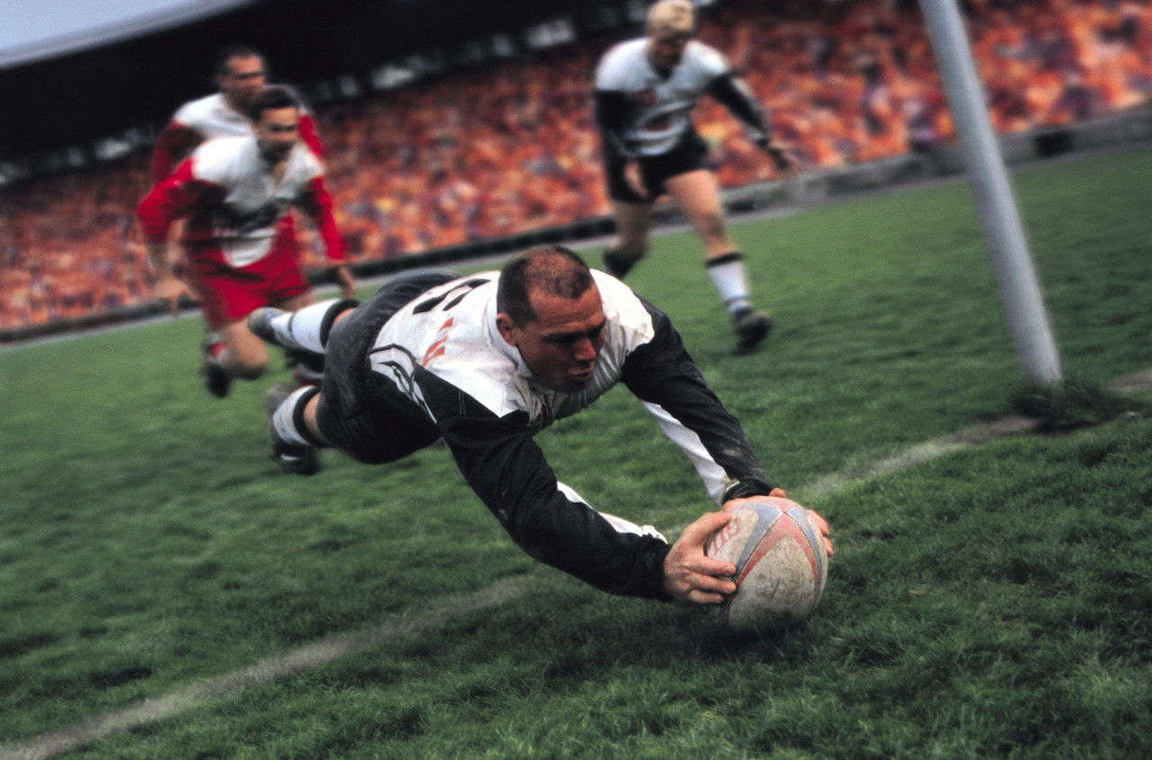
Présentation site de paris WeBet
Julien Batut
Bruno Lasne
Ludovic van de Putte
Projet final formation Java
12/07/2018

Slide 2
Conduite de la présentation
Introduction
Analyse du besoin
Contraintes
Solution technique
Conception et modélisation
Développement Tests
Conduite du projet
Présentation de scénarios
Conclusion

Slide 3
Introduction
Reconversion professionnelle
Aboutissement d’une formation de 3,5 mois en informatique traitant de:
Conduite de projet méthode Agile SCRUM
Apprentissage du langage UML
Apprentissage du langage Java
Apprentissage du code HTML
Apprentissage des frameworks Spring
Gestion des dépendances avec MAVEN
Gestion de base de donnée en langage SQL et avec Hibernate
Mapping des bases de données relationnelles
MVC
Sécurité
Développement collaboratif avec Git et GitHub
Projet final mettant en œuvre les acquis de la formation basé sur un cahier des charges.

Slide 4
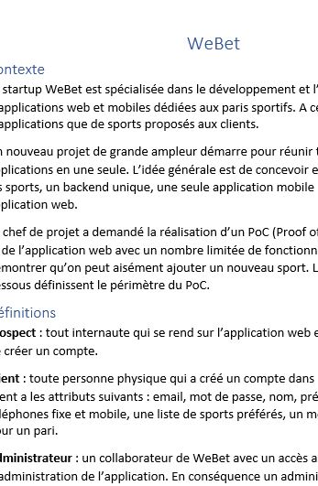
Analyse du besoin
Capture du besoin
Analyse du domaine objet

Slide 5
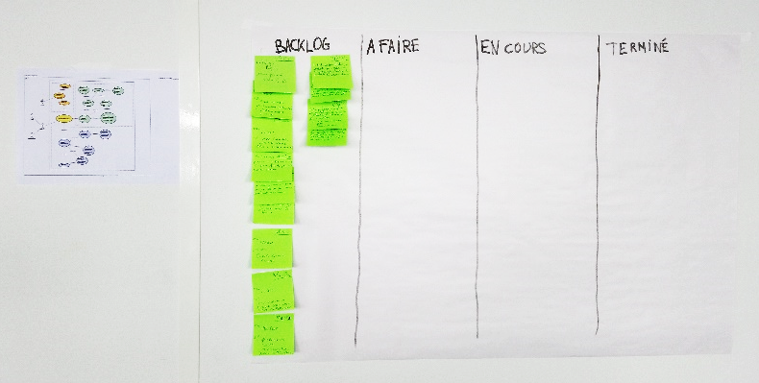
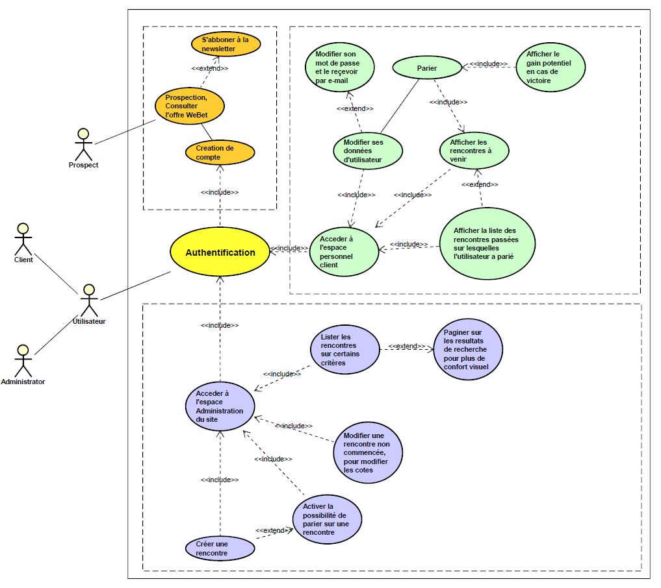
Analyse du besoin
Capture du besoin
Définition des Use Cases
Réalisation du Use Case Diagram
Identification des acteurs:
Client
Admin
Prospect

Slide 6
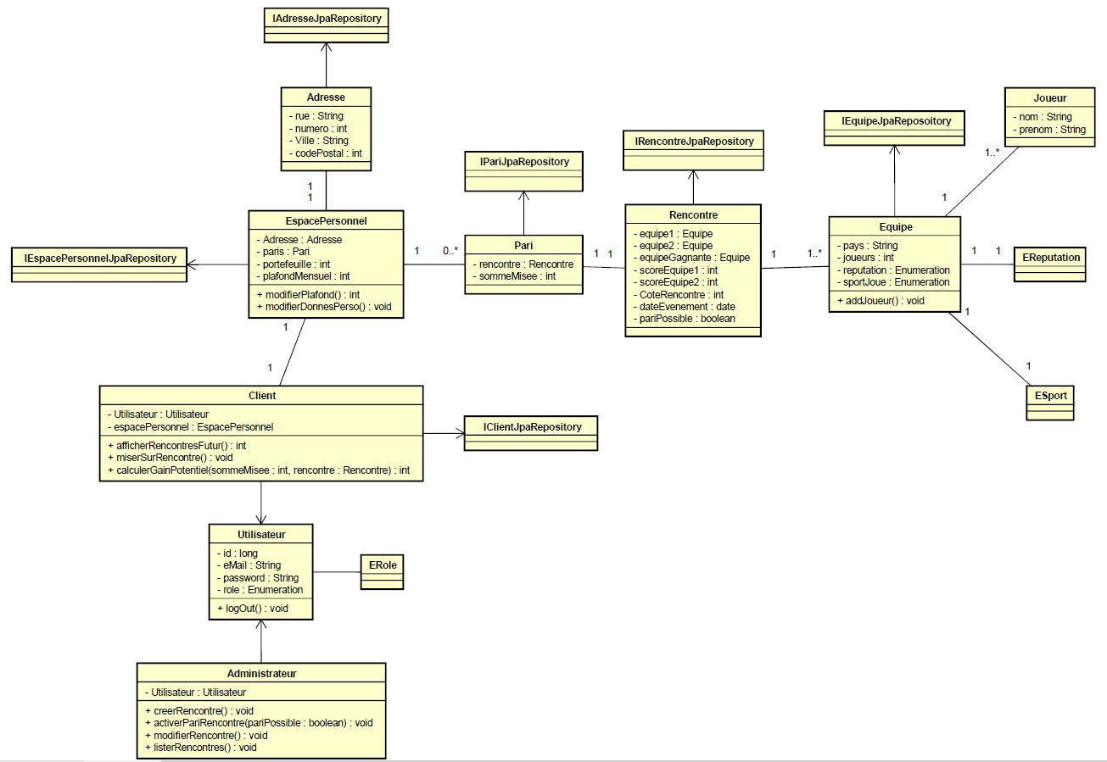
Analyse du besoin
Analyse du domaine Objet
Idée initiale du modèle objet
du projet

Slide 7
Contraintes
Temps
Durée pour faire le cycle complet du projet: 5 jours
Techniques :
Projet orienté objet Java JEE
Financières:
Projet non financé
Choix des outils:
UML avec Astah
IDE Eclipse Oxygen
Jpa hibernate
MySQL pour la base de données
Serveur local Tomcat 8.5
Git’s remote repository avec GitHub
Backlog à post-it au lieu d’utiliser Jira

Slide 8
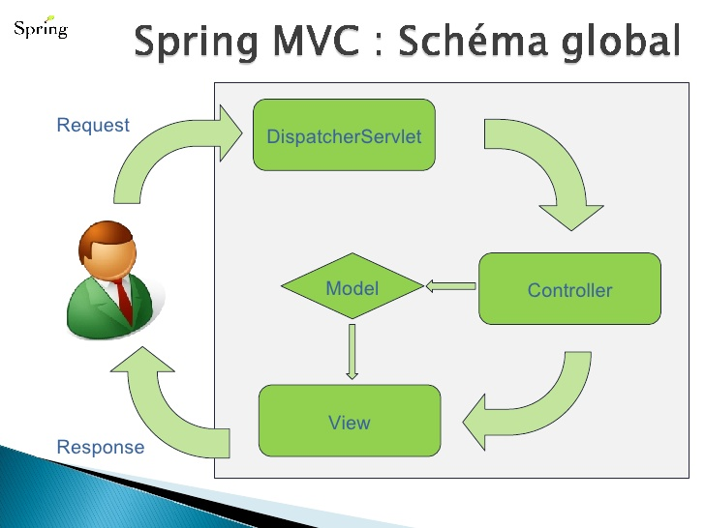
Solution technique
Application « client léger »
Choix du framework Spring MVC

Slide 9
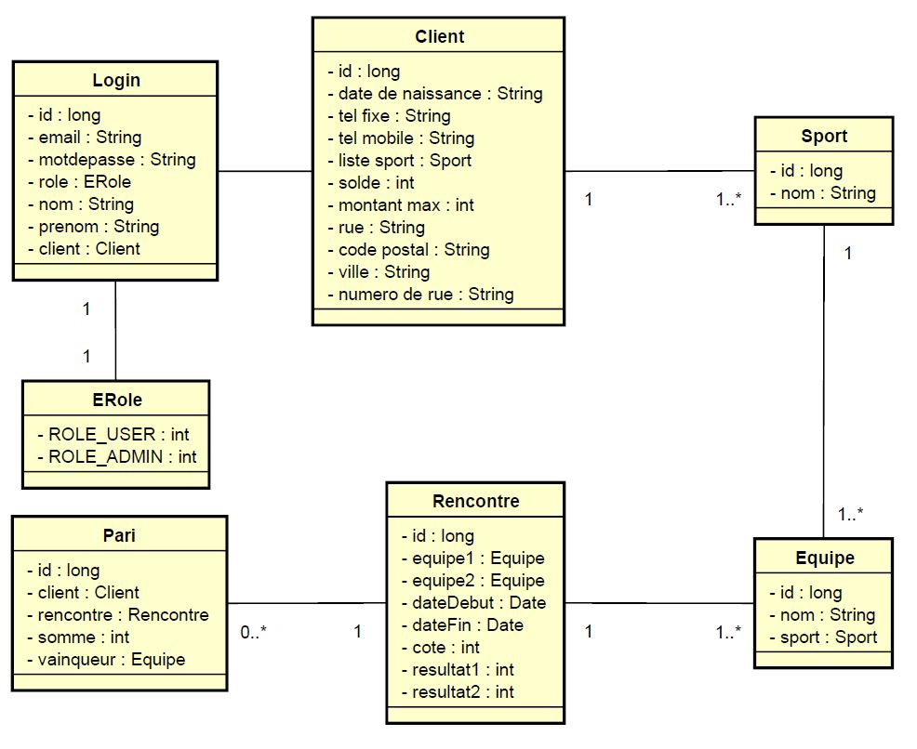
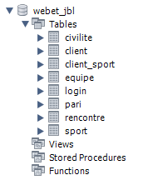
Conception et modélisation
Conception
Conception finale du modèle objet
du projet

Slide 10
Développement
Création des beans
Mapping des classes en vue de la création des tables dans la database
Création des DAO pour chaque table de la DB, réalisation du CRUD
Création des contrôleurs
Création des JSP
Validation de données
Validation des fonctionnalités
Implémentation de l’authentification et de la sécurité
Ajout de cosmétique HTML pour apparition
Travail collaboratif avec Git; partage, récupération et fusion du code produit par chacun pas à pas.

Slide 11
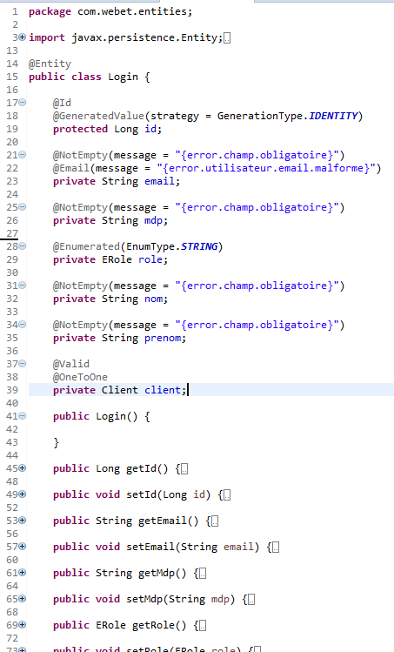
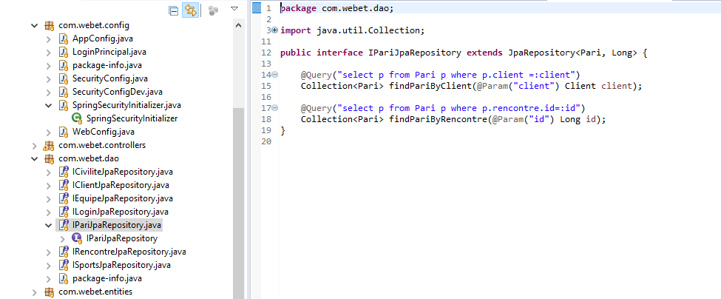
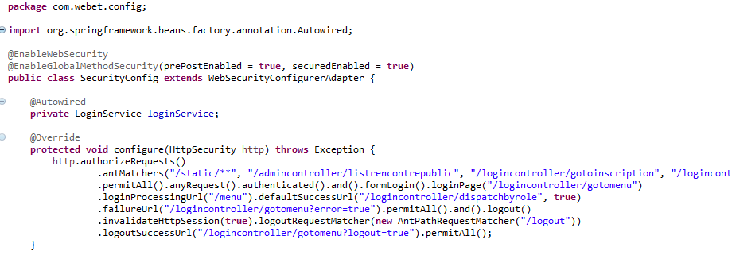
Développement
Création des beans
Création des DAO pour chaque table de la DB, réalisation du CRUD
Implémentation de l’authentification et de la sécurité
Validation de données

Slide 12
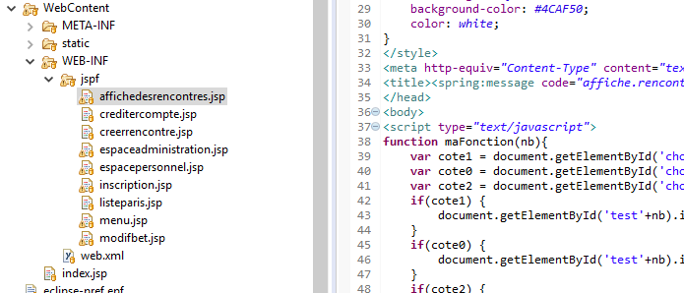
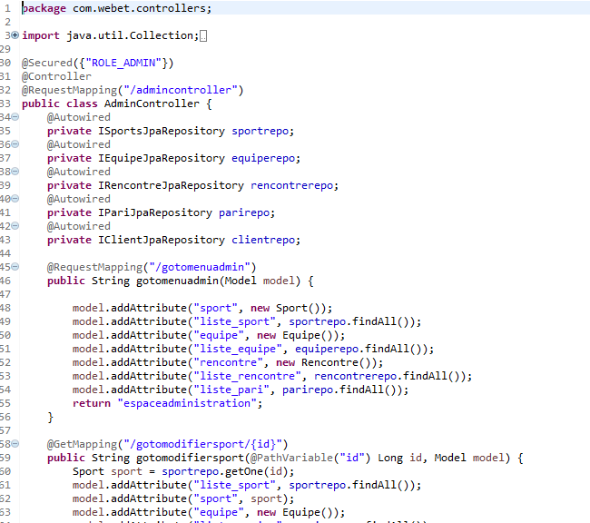
Développement
Création des contrôleurs
Création des JSP

Slide 13
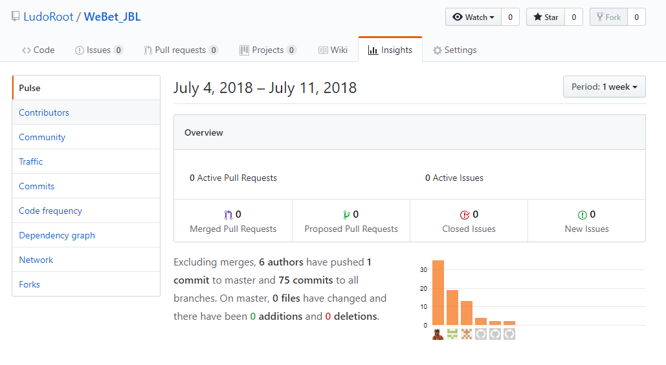
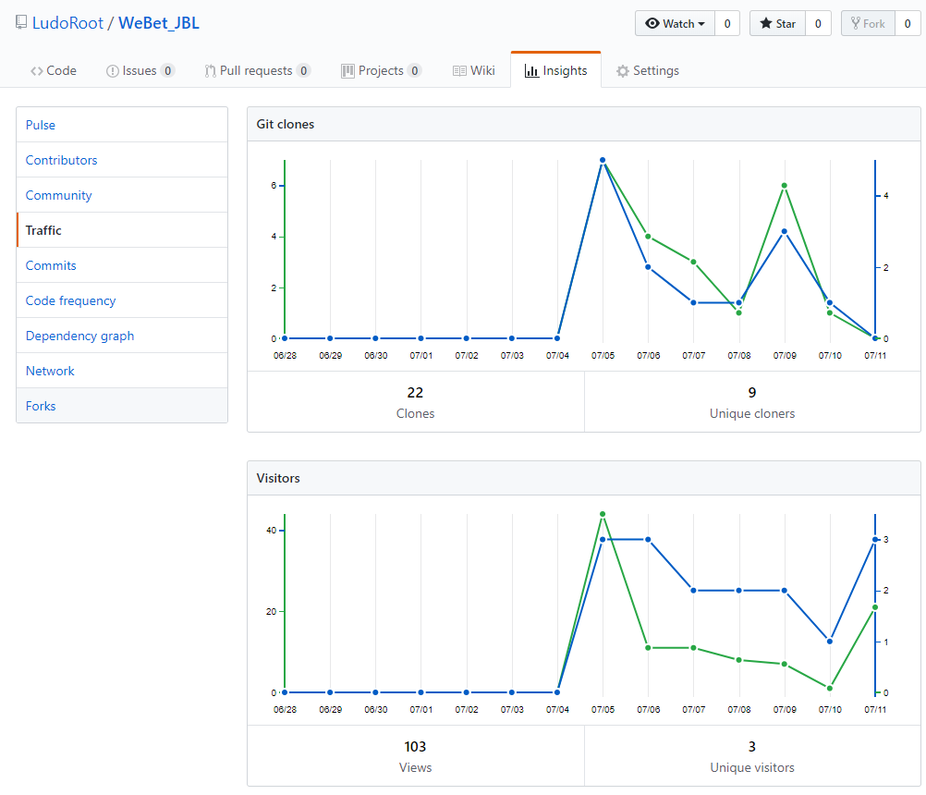
Développement
Travail collaboratif avec Git; partage, récupération et fusion du code produit par chacun pas à pas.

Slide 14
Tests / Validations
Validation des fonctionnalités pas à pas
Validation du déroulement des scénarios définis dans les User Stories
Anticipation des points d’intérêt et points complexes
Validation des résultats obtenus avec les prévisions
Validation de la sécurité par authentification
Validation qualité pour l’intégrité des données
Réalisation des tests unitaires (Junit)

Slide 15
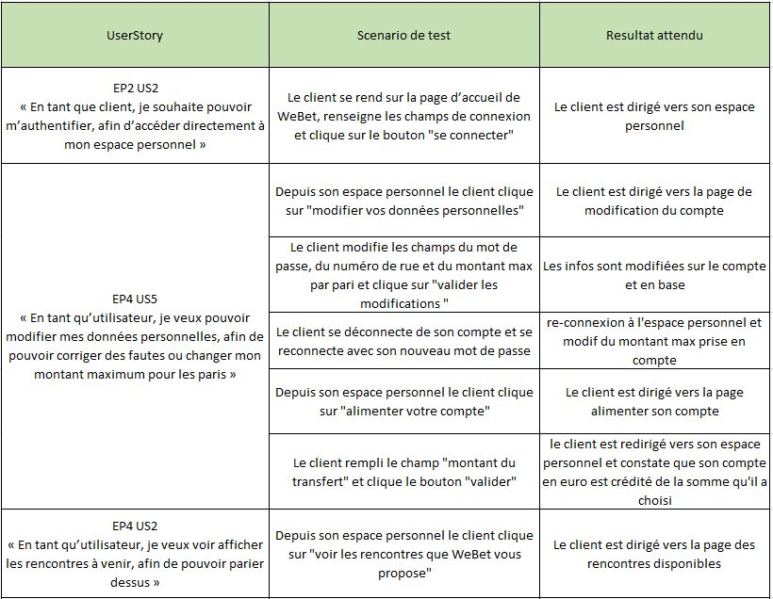
Tests / Validations

Slide 16
Conduite du projet
Méthode Agile SCRUM
Identification de risques
Panne matériel
Incompatibilité de versions
Création Back Log
Estimation de complexité et priorités des tâches
Réalisation des Daily meeting
Partage des tâches
Partage par Github

Slide 17
Conclusion
The end!

Slide 18
Présentation scénario n°1 ->Administration du site
L’administrateur souhaite effectuer la mise à jour de l’offre, pour avoir accès aux outils il s’authentifie.
Il souhaite ajouter le sport « Basket » à l’offre de WeBet et ajouter les équipes « Lakers » et « Bulls » concourantes dans ce sport et créer une rencontre sur laquelle les clients pourront parier.
Il souhaite clôturer les rencontres passées.

Slide 19
Présentation scénario n°2 ->Première visite
L’internaute se rend sur le site, il y découvre l’offre et il souhaite effectuer un pari, ce qui nécessite de s’inscrire.
Une fois inscrit, il s’authentifie et accède à sa page personnelle afin de modifier ses données par exemple le montant maximum pour un pari et un numéro de rue.
Il souhaite créditer son compte pour parier GROS !

Slide 20
Présentation scénario n°3 ->Utilisation classique
L’internaute est un habitué du site, pour l’utiliser il s’authentifie.
Au premier coup d’œil il voit le solde de son compte, il veut consulter la liste de ses paris pour voir lesquels lui ont rapporté de l’argent.
Ayant récemment gagné de l’argent il décide d’augmenter sa mise sur un de ses paris n’ayant pas encore débuté, il décide également modifier un autre pari en pariant sur l’autre équipe.
Au vu des résultats récents il décide également d’annuler un de ses paris sur une équipe peu performante.
Il décide de réinvestir une partie de ses gains en pariant sur une nouvelle rencontre proposée par WeBet.
Il décide de récupérer une partie de ses gains en les sortant de son portefeuille WeBet.
Il se déconnecte et reviendra une prochaine fois.

